Slide 1
Rezime Egzekitif Plan Mèt Rekòmande
3/31/2025
Translation Source: ChatGPT

Slide 2
Ajanda
Rezime Konklizyon Kle Pwojeksyon Enskripsyon, Kapasite, Itilizasyon & Evalyasyon Kondisyon Enstalasyon yo
Rekòmandasyon
Lekòl Primè
Lekòl Segondè
Oportunite Finansman

Slide 3
Kisa yon Plan Mèt ye?
Plan Mèt la se yon dokiman gid ki tabli yon kad planifikasyon alontèm oswa yon "kat wout" pou ede gide envestisman kapital yo, ankouraje operasyon efikas, epi ede distri a reyalize vizyon edikatif li vle a pandan pwochen dis ane yo ak pi lwen.
Faz Dekouvèt
Evalye bezwen aktyèl ak fiti yo. Idantifye defi ak opòtinite.
Pwojeksyon Enskripsyon pou 10 Ane
Etid sou Kapasite ak Itilizasyon
Evalyasyon Kondisyon Enstalasyon yo (FCA)
Faz Planifikasyon Mèt
Devlop opsyon planifikasyon kout ak long tèm Pwosesis iteratif ki gade plizyè opsyon. Opsyon prefere a ka gen ladan sa ki swivan:
Bezwen pwogram ak elajisman
Realimanman enstalasyon & konsolidasyonEstrateji envestisman kapital
Pwogram konstriksyon lekòl & Chwa sit

Slide 4
Rezime Konklizyon Kle / Pwen Esansyèl

Slide 5
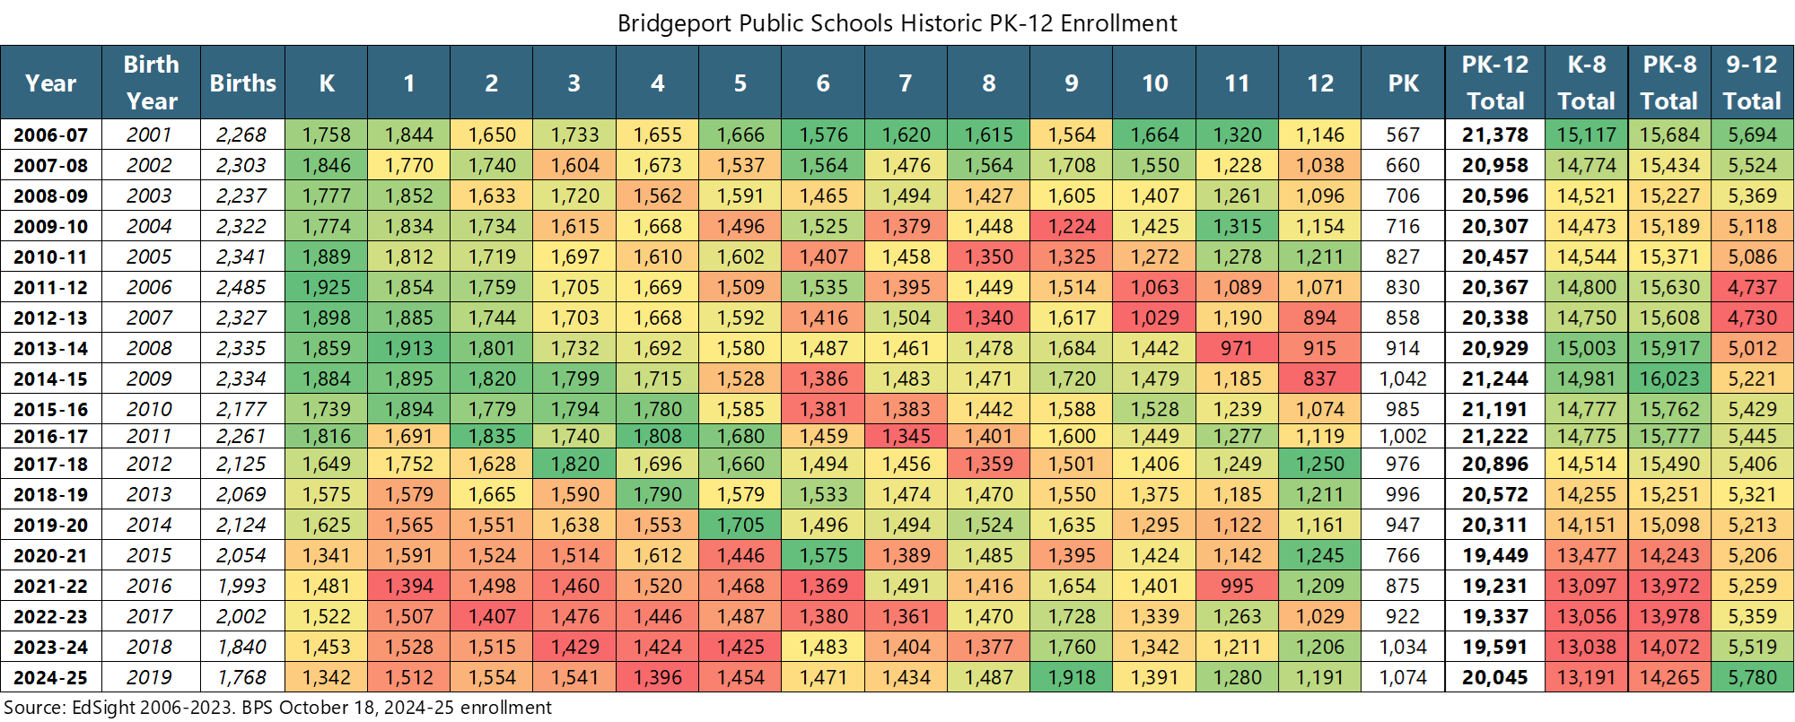
Enskripsyon Istorik
Pandan 10 dènye ane yo, enskripsyon PK-12 te diminye pa 1,150 elèv.
Enskripsyon PK-8 te diminye pa 1,500 elèv.
Enskripsyon 9-12 te ogmante pa 350 elèv.

Slide 6
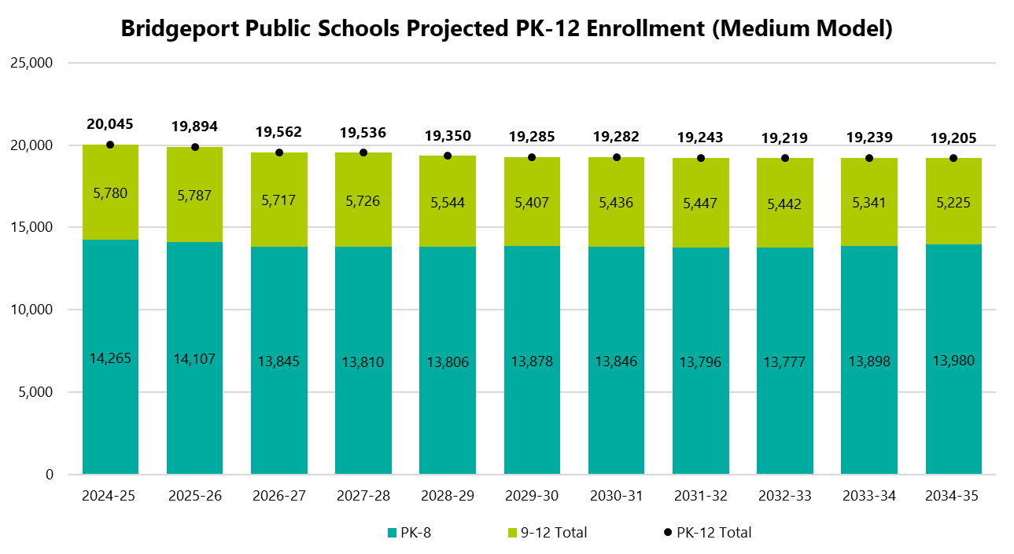
Pwojeksyon pou Tout Distri a
Pandan 5 pwochen ane yo:
Enskripsyon PK-8 an mwayèn ~13,890 elèv.
Enskripsyon 9yèm-12yèm an mwayèn ~5,640 elèv.
Pandan pwochen 10 ane yo:
Enskripsyon PK-8 an mwayèn ~13,875 elèv.
Enskripsyon 9yèm-12yèm an mwayèn ~5,500 elèv.

Slide 7
Itilizasyon Elèmanè Ki Ekziste
Itilizasyon total ~80%. Lekòl yo gwoupe selon itilizasyon aktyèl yo nan kat kategori:
Byen Itilize (7 lekòl)
Itilizasyon efikas. Gen kèk espas limite nan klas ki ekziste yo.
Itilize Modere (6 lekòl)
Gen kèk espas nan klas ki ekziste yo.
Pa Itilize Nèf (10 lekòl)
Gen kèk espas nan klas ki ekziste yo ak/oswa kèk klas fleksib ki disponib.
Trè Pa Itilize (7 lekòl)
Gen anpil espas nan klas ki ekziste yo ak/oswa plizyè klas fleksib ki disponib.

Slide 8
Itilizasyon Elemantè Pwojè a
Lekòl yo gwoupe selon itilizasyon mwayèn nan pwochen senk ane yo, itilize kat kategori sa yo:
Byen Itilize (6 lekòl)
Itilizasyon efikas. Gen kèk espas limite nan klas ki ekziste yo.
Itilize Modere (7 lekòl)
Gen kèk espas nan klas ki ekziste yo.
Pa Itilize Nèf (7 lekòl)
Gen kèk espas nan klas ki ekziste yo ak/oswa kèk klas fleksib ki disponib.
Trè Pa Itilize (10 lekòl)
Gen anpil espas nan klas ki ekziste yo ak/oswa plizyè klas fleksib ki disponib.
Bryant, Barnum, ak Tisdale ajoute nan kategori sa a.
-1
+1
-3
+3

Slide 9
Itilizasyon Pwojè Lekòl Segondè
Itilizasyon Ki Pi Gran Pase 100%: Gen yon potansyèl pou kèk enpak operasyonèl (sa ka lakòz klas ki pi gwo, mwens rezistans pou "bouboul," orè ki pi entansif, peryòd preparasyon deyò sal klas yo, elatriye).
Avèk ouvèti nouvo Bassick ak deplasman BMA (apeprè 250 etidyan) nan Bassick pou ane 2025-26, distri a pral pèdi anviwon 900 plas kapasite planifikasyon nan nivo lekòl segondè.
Itimizasyon lekòl segondè a espere atenn pwen pi wo li ant 2025-26 ak 2027-28 nan apeprè 95% nan sistèm nan (ak yon surplus plas anviwon 135 plas). Pandan y ap diminye enskripsyon lekòl segondè yo, surplus plas yo espere grandi pou rive apeprè 500 sou dènye 5 ane yo.
Si tandans enskripsyon etidyan nan zòn banlye yo kontinye, itimizasyon nan Fairchild Wheeler espere rete ba, an mwayèn anba 62% itilizasyon pandan pwochen deseni an.
Augmantasyon enskripsyon etidyan nan banlye Fairchild Wheeler ta ouvri plis plas pou elèv rezidan Bridgeport yo e sa ta ka ede soulaje presyon enskripsyon pwojè yo nan lòt lekòl segondè yo.

Slide 10
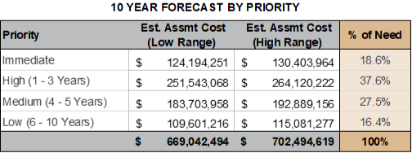
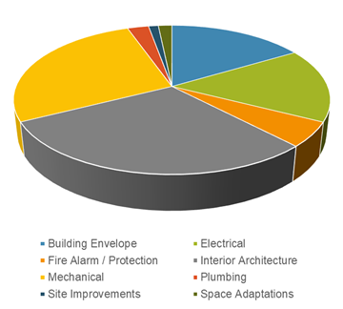
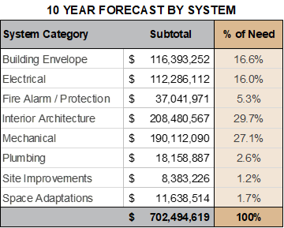
Rezime Rezilta: Pwoyè a
$702.5M
Paramèt Evalyasyon: 37 Bati 3,469,505 Pye Kare
Renouvelman Kapital & Amelyorasyon ki bezwen fèt nan pwochen 10 ane yo avèk56% nan premye 3 ane yoak 84% nan 5 ane yo.
30%
Achitekti Enteryè
Pi gwo bezwen prevwa total avèk sistèm mekanik nan 27% ak Anviwònman bilding lan nan 17%
56%
**Prensipal jistifikasyon pou pwojè yo se "Lavi Itil" avèk "Amelyorasyon Anviwònman" nan 18% ak "Domaje / Inoperab" nan 11%

Slide 11
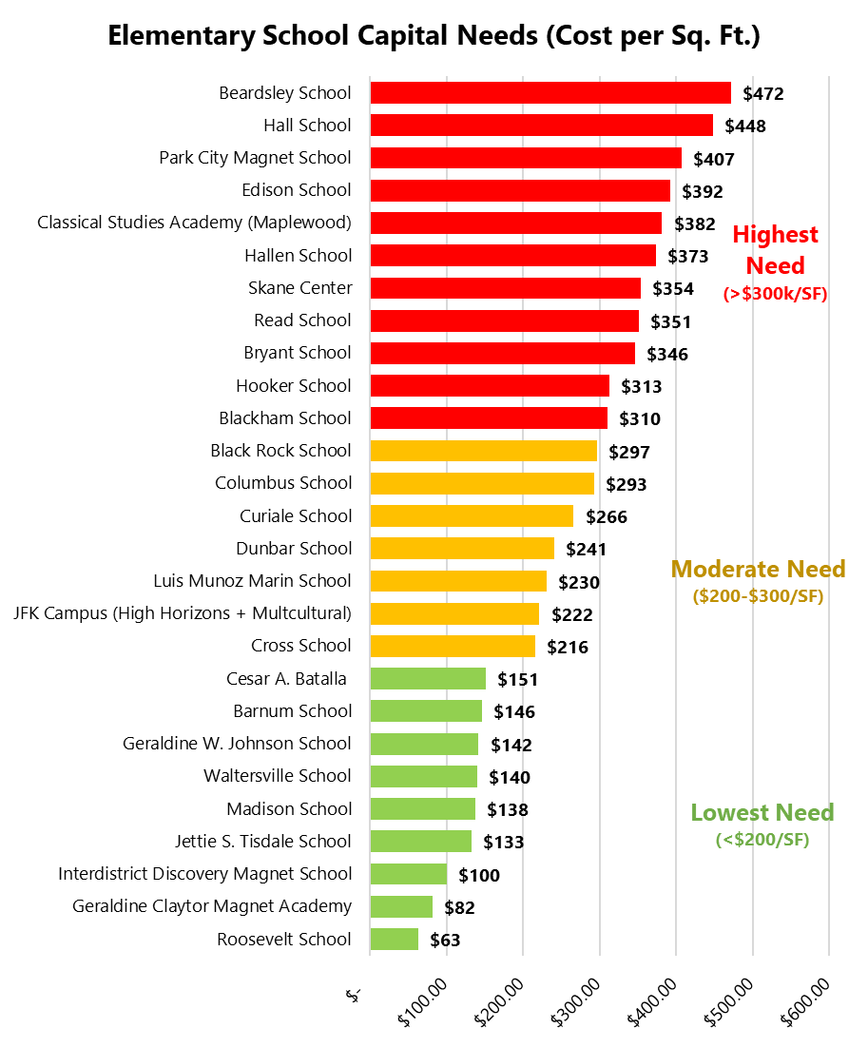
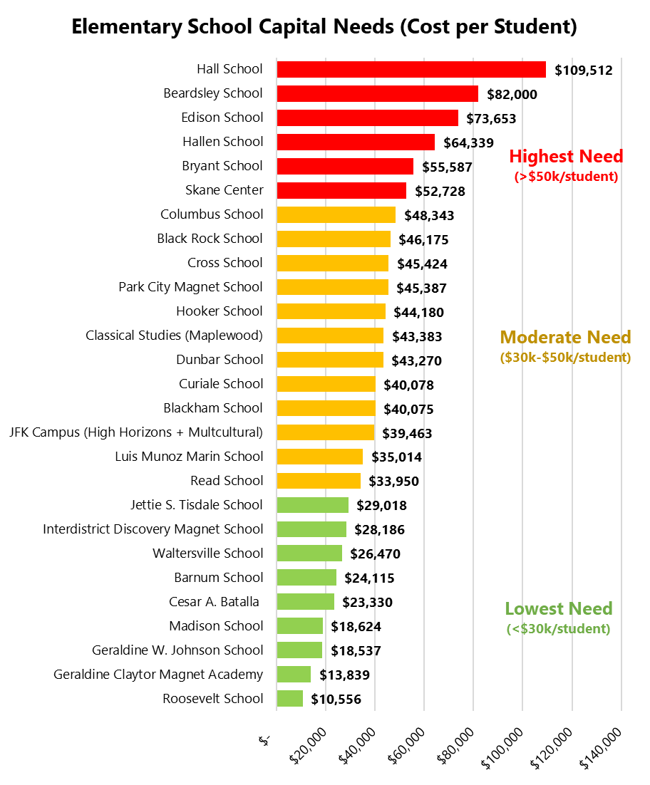
Konparezon Lekòl Elèmanè
Enkli tout konpozan bilding yo ak atik priyorite 1-4.
Tout valè yo montre yo se lajan Q4 2024 san ajisteman.
Sonje byen ke ansyen Winthrop ak espas lwe nan Classical Studies Annex yo pa t evalye.
Enkli sèlman eleman bilding yo (pa enkli sit la).Valè yo wonn nan dola pi pre.
Enkli tou eleman bilding ak sit laNormalisé selon enskripsyon ki te fèt nan 10/1/2024.

Slide 12
Matriks Kondisyon & Itilizasyon Lekòl Elèmanè
Pi Gwo Bezwen Kapital (>$300/SF)
Bezwen Kapital Modere ($200-$300/SF)
Pi Ba Bezwen Kapital (<$200/SF)
Byen Itilize oswa Itilize Modere Byen 80% Itilizasyon
Blackham
Park City Magnet
Read
Skane Center
Batalla
Geraldine Johnson
Discovery Magnet
Madison
Roosevelt
High Horizons Magnet
Multicultural Magnet
Beardsley
Bryant
Classical Studies (Maplewood)
Edison
Hall
Hallen
Hooker
Black Rock
Columbus
Cross
Curiale
Dunbar
Luis Munoz Marin
Barnum
Geraldine Claytor
Tisdale
Waltersville
Pa Itilize oswa Trè Pa Itilize < 80% Itilizasyon

Slide 13
Rekòmandasyon

Slide 14
Kritè Gid Plan Mèt BPS
Kout Tèm
Idantifye estrateji finansman pou devlope yon plan renovasyon kapital vize, itilize lajan Eta ak Federal nan pi gwo kapasite posib.
Devlop yon Plan Mèt Enfrastrikti ki pral sèvi kòm yon plan detaye pou avanse Distri a nan idantifye bezwen renovasyon, reparasyon, antretyen, ak nouvo konstriksyon.
Chèche opòtinite pou konsolide enfrastrikti kote sa posib. Si detèmine ke redwi kantite enfrastrikti nesesè, efò ta dwe fèt pou redwi enpak ki dezòdone sou nenpòt kominote.
Kreye yon plan ki amelyore kondisyon enfrastrikti aktyèl yo, ki respekte estanda sante ak sekirite, itilize finansman sibvansyon Eta ak Federal kote sa posib, epi minimize enpak finansye sou Distri a.
Aliman enfrastrikti lekòl yo ak demografik aktyèl Bridgeport, bezwen edikasyonèl ak pwogramasyon pou asire ke nou pi byen sèvi elèv ak kominote a.
Enkli patisipan kominotè nan pwosesis la lè sa posib.
Tèm Long
Kreye yon plan bidjè alontèm pou antretyen ak amelyorasyon, chèche finansman divèsifye ak dirab.
Kontinye aplike ak mete ajou Plan Mèt Enfrastrikti a, asire ke Distri a avanse avèk bezwen idantifye pou renovasyon, reparasyon, antretyen, ak nouvo konstriksyon.
Devlop ak aplike yon Plan Envestisman Kapital pou etabli yon planifikasyon apwopriye pou finansman Plan Mèt Enfrastrikti a.
Planifye ak aplike enfrastrikti nan Distri a ki ka ofri enklizyon pou tout elèv edikasyon espesyal yo epi ki pral pèmèt yo rete nan distri a, nan yon anviwònman ki pi piti restriksyon.
Kontinye enkli patisipan kominotè nan pwosesis la lè sa posib.

Slide 15
Rekòmandasyon Plan Mèt
Pwosesis Planifikasyon Mèt la te yon efò kolaboratif ki baze sou done, kote BPS te itilize enfòmasyon kwantitatif ak kalitatif sou enskripsyon, enfrastrikti, bezwen espas ak kominote a, yo te konpile, analize ak valide pou gide rekòmandasyon yo prezante nan plan sa a.
Plan sa a gen pou objektif bay yon kad pou sipòte vizyon edikasyonèl la, amelyorasyon nesesè yo, ak envestisman ki nesesè pou kenbe enfrastrikti BPS pou ane k ap vini yo. Rekòmandasyon ki nan plan sa a pa strik, men pito yon kad fleksib ki reponn a chanjman nan enskripsyon, finansman, tan ak bezwen edikasyonèl ak manda yo.
Planifikasyon se yon pwosesis kontinyèl, epi Plan Mèt sa a ta dwe sèvi kòm yon referans, revize, ak ajiste selon sa nesesè pou asire ke li aliman ak bezwen ki toujou ap chanje ak peyizaj edikasyon an nan Bridgeport.
Atravè envestisman vize ak chanjman estriktirèl ak òganizasyonèl, Plan Mèt la gen pou objektif adrese bezwen enfrastrikti yo nan yon fason holistik, reflechi ak delibere, avèk rekòmandasyon pou chak enfrastrikti ki vize amelyore anviwònman edikatif yo ak efikasite operasyonèl, pandan y ap limite deranjman jeneral, kote sa posib.
Rekòmandasyon yo pran an konsiderasyon tou obligasyon finansye Bridgeport ak kapasite li pou pran prete pou amelyorasyon yo, pandan y ap bay gid sou finansman eta ki disponib.
Rekòmandasyon yo fèt pou gide chanjman estriktirèl ak envestisman enfrastrikti nan bilding lekòl nan vil la pandan pwochen deseni yo ak plis ankò. Desizyon k ap pran nan tèm kout ta dwe aliman ak rekòmandasyon plan sa a.

Slide 16
Plan Long Tèm Rekòmande
Lekòl Elèmanè

Slide 17
Pwojè Konstriksyon Fiti
Pwojè konstriksyon fiti, kote sa posib, ta dwe enkli planifikasyon ak espas pou pwogram endepandan pou tout distri a ak Pre-K selon bezwen distri a. Lokasyon nan vil la an rapò ak popilasyon elèv yo ta dwe konsidere nan pwosesis desizyon an.
Planifikasyon pou nouvo lekòl yo ta dwe pran yon apwòch pwogaktif pou bezwen distri nan lavni olye ke ranplasman pwogram ki egziste yo.
Planifikasyon edikasyonèl ak espesifikasyon yo ta dwe yon efò kolaboratif ak edikatè BPS, administratè ak Vil Bridgeport pou asire yon akò bonè sou sa espas yo ase ak apwopriye pou pwogram yo ak popilasyon yo ki pral akomode.

Slide 18
Plan Faz Konstriksyon: Elèmanè
Pwojè K ap Kontinye
New Winthrop (Skane PK)
Lekòl PK-8 nan Katye a ak 3 seksyon pa nivo ak yon sant Pre-K. Elèv yo pral ale nan Lekòl South End nan ane 2026-27 pou 2 ane. Ouvèti espere pou ane 2028-29.
Konsèp nan Pwosè
Pwojè Faz 1
Nouvo lekòl pwogram espesyal ki bati sou sit ansyen Lekòl Skane. Li pral akomode elèv ak pwogram edikasyon espesyal BPS ki soti nan lòt lekòl, kounye a nan BLC.
Aplikasyon Sibvansyon pou Juin 2025 oswa Juin 2026
New East Side School
Lekòl PK-8 nan Katye a ki bati sou sit ansyen Harding HS ak kapasite pou 750 elèv. Fasilite fèmen enfrastrikti ansyen yo ak redistriktizasyon nan katye Sid-ès vil la.
New Special Program School
Pwojè Faz 2
Nouvo Lekòl Magnet Park City ak Lekòl Magnet Classical Studies yo bati sou sit Park City ki egziste deja, ak kapasite pou apeprè 500 elèv chak. Elèv Park City yo pral ale nan Lekòl South End pandan ane lekòl 2028-29 ak 2029-30. Genyen opòtinite pou espas kè pataje (Modèl Kampus JFK). Bilding Classical Studies ki egziste yo ap fèmen lè konstriksyon an fini.
Aplikasyon Sibvansyon pou Juin 2027 oswa Juin 2028
New Park City & Classical Studies Magnet Schools
Renovasyon kòm nouvo ap fèt nan de faz. Yonn nan de pati elèv yo ap kite bilding lan nan yon moman pou fasilite renovasyon konplè. Elèv yo pral ale nan Lekòl South End kòmanse nan ane 2030-31.
Blackham
Pwojè Faz 3
Renovasyon kòm nouvo oswa nouvo konstriksyon, depann sou disponiblite sit la. Rete kòm lekòl PK-8 nan katye a ak 3 oswa 4 seksyon pa nivo. Espas tanporè nan South End nesesè si renovasyon kòm nouvo ap fèt. Delè pwojè a ta ka akselere si yon nouvo sit idantifye epi akeri.
High Horizons & Multicultural Magnets
Renovasyon kòm nouvo ap fèt nan de faz. Li ka sòti deyò fenèt Plan Mèt 10 ane a akoz bezwen espas tanporè.
Aplikasyon Sibvansyon pou Juin 2028 ak plis ankò
Read
Kle Konstriksyon
Nouvo
Renovasyon kòm nouvo

Slide 19
Rezime Plan Aksyon Enfrastrikti Lekòl Elèmanè
BPS ta dwe itilize yon lekòl elèmanè konsolide pou edikasyon pou granmoun epi mete fen nan kontra lwaye Saint Michael’s.

Slide 20
Lekòl Elèmanè Pwopoze
Lekòl nan Katye a
Lekòl Magnet Entè-Distri
Lekòl Magnet Entè-Distri
PK-8/K-8
K-6/PK-6
Barnum
Luis Munoz Marin
Madison
Geraldine Claytor
Discovery Magnet
Black Rock
Hallen
Roosevelt
New Park City Magnet
Cesar Batalla
Lekòl Espesyal
Waltersville
Lekòl Fèmen*
Columbus
Beardsley
BLC at Sheriden
Classical Studies – Maplewood
Classical Studies – Annex
Dunbar – (TBD) reuse potential
Edison
Hall
Skane Center – site reused
New Classical Studies Acad.
Blackham (Renovate-as-New)
Cross
New Special Program School
High Horizons (Renovate-as-New)
Curiale
Read (New/Renovate-as-New)
South End (Swing Space)
Geraldine Johnson
Multi-Cultural (Renovate-as-New)
New Winthrop (Includes Skane PK)
Hooker
BPS ta dwe itilize yon lekòl elèmanè konsolide pou edikasyon pou granmoun epi mete fen nan kontra lwaye Saint Michael’s.
New East Side School
Jettie S. Tisdale
Atik renovasyon kapital ak amelyorasyon kapital nan bilding ki rete yo ta dwe adrese kòm pati nan Plan Amelyorasyon Kapital la.

Slide 21
Plan Long Tèm Rekòmande
Lekòl Segondè

Slide 22
Pwojè K ap Kontinye
Nouvo Lekòl Segondè Bassick
Ouvèti espere nan 2025-26
Kapasite konsepsyon pou 1,250 elèv
BMA ap konsolide nan Nouvo Bassick
Objektif enskripsyon pou 250 elèv BMA pou aliman ak enskripsyon konsepsyon an

Slide 23
Pwojè Faz 1
Sèvi ak Espas Disponib nan Fairfield Wheeler **
** Nòt: Nenpòt chanjman nan Fairchild Wheeler depann sou aksyon Eta BOE ak/oswa lejislatif.
Opsyon 1: Chèche solisyon ak/oswa modifikasyon nan pousantaj elèv sibvèb ki manda pa eta a pou maksimize opòtinite pou elèv BPS yo. (egzanp: kenbe pousantaj elèv sibvèb manda pa eta a).
Opsyon 2: Ogmante enskripsyon elèv sibvèb. Konsidere modifikasyon nan pwogram magnet pou fè yo plis atiran. Travay avèk eta a pou konsidere lòt chanjman politik ki ta ka ogmante kantite elèv sibvèb.
Opsyon 3: Sèvi ak espas disponib pou akomode pwogram espesyal BPS, tankou BMA.
Opsyon 4: Konvèti Fairchild Wheeler nan yon lekòl magnet entè-distri epi mete fen nan enskripsyon elèv sibvèb.

Slide 24
Pwojè Faz 2
Konsidere Elajisman Aquaculture nan yon Lekòl Segondè a Tan Pli
Fè yon evalyasyon achitekti detaye. Sa ap mande yon elajisman nan enfrastrikti a pou bay plis espas edikasyonèl (sal espò, eleksyon, plis espas klas, kwizin/kafeteria, elatriye).
Nesesè pou detèmine si li fè sans pou elaji sit la, depann sou kote a, oswa si anprint egzistan an ka reamenaje pou enkòpore eleman sa yo.
Ogmande patisipasyon BPS nan pwogram egzistan yo nan lekòl segondè. Pwogram aktyèl la se sitou pou elèv sibvèb.
Elaji opòtinite pou pwogram elèmanè (egzanp: Pwogram Magnet Geraldine Claytor).
Deplase BMA nan yon Enfrastrikti Endepandan:
BMA dwe rete nan Nouvo Bassick jiskaske odit eta a fini. Sa ka mande aksyon lejislatif si yo deplase l anvan odit la.
Sa ta ka louvri 250+ plas nan Nouvo Bassick pandan li ap bay opòtinite pou elajisman pwogram BMA a.

Slide 25
Dyagram "Boubul" Lekòl Segondè
Lekòl Magnet Entè/Intra-Distri
Lekòl Magnet Entè-Distri
Lekòl Espesyal
Lekòl Segondè Vil la
Nouvo Bassick HS (Includes BMA)
BMA Deplase nan Nouvo Bassick – Lekòl South End vin tounen espas tanporè
Fairchild Wheeler
Aquaculture
BLC Deplase nan Nouvo Lekòl Pwogram Espesyal
Central HS
New Special Program School
Harding HS
Old Bassick (Fèmen)

Slide 26
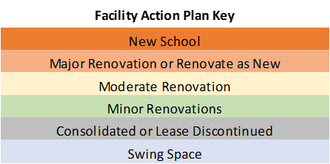
Rezime Plan Aksyon Enfrastrikti Lekòl Segondè

Slide 27
Opòtinite Finansman

Slide 28
Opòtinite Finansman
BPS ta dwe travay ak delegasyon an pou chèche lejislasyon espesyal pou ranbousman ogmante pandan yon peryòd 20 an pou adrese bezwen renovasyon kapital, amelyorasyon kapital, ak pwojè konstriksyon nan plan mèt la.
Yon apwòch menm jan ak Stamford ak Norwalk kote ranbousman ogmante ta disponib pou yon peryòd tan (egzanp: 20 ane).
Ranbousman ogmante pou 20 ane ap dissipe enkyetid sou disponiblite finansman nan lavni epi li ap montre yon angajman anvè kominote Bridgeport la. Sa ap tou bay tan nesesè pou konplèksite pwogram konstriksyon an (fazaj, espas tanporè, konsolidasyon, konstriksyon).
Bridgeport ta dwe chèche tou pwofite sou bonis kote sa aplikab epi eksplore lòt sous finansman nan nivo eta ak federal pou jere pi byen depans vil la ak kontribyab yo.
BPS, an patenarya ak vil la, ta dwe konstwi kapasite pou pouswiv sibvansyon (anplwaye, resous, elatriye).
Rete ajou sou lejislasyon yo pwopoze oswa ki fenk pase sou finansman lekòl ki ka itil pou pwojè ki enkli nan plan mèt sa a.
Kounye a, gen plizyè pwopozisyon ki sikile nan lejislasyon pou ogmante ranbousman pou konstriksyon lekòl PreK ak Edikasyon Espesyal.

Slide 29
To Ranbousman Eta
To Ranbousman Lekòl Piblik Bridgeport pou Konstriksyon Lekòl: FY2025
Kalite | Patisipasyon Eta a | Patisipasyon Lokal la
Nouvo Konstriksyon | 68.57% | 31.45%
Renovasyon | 78.57% | 21.43%
Source: Office of Grants Administration (OGA)
Reimbursement rates are only for eligible expenses.
To “estanda” yo fikse chak ane pa OGA, men gen ranbousman adisyonèl ki disponib pou distri ki kalifye pou “bonis.”
Sonje byen, finansman eta a limite pou anpil atik renouvèlman kapital ki nan FCA yo, epi adrese bezwen kapital yo ka pi efikas nan pri atravè konsolidasyon ak nouvo konstriksyon.

Slide 30
Opòtinite Finansman
Pwofite Sibvansyon Eta yo pou:
Sibvansyon Lis Priyorite (nouvo konstriksyon, ajouts, renovasyon-konplè)
Sibvansyon ki pa sou Lis Priyorite (sante, sekirite, ak vyolasyon kòd; do kay; sekirite; elatriye)
Sibvansyon Jeneral Amelyorasyon pou Distri Alyans (kouvri atik renouvèlman kapital ki pa kouvri pa lòt sibvansyon) – depann de disponiblite finansman.
Sibvansyon Kalite Air Andedan Bati – sonje pwogram aktyèl la fini, men lejislati ap chèche fason pou finanse li nan ane k ap vini yo.
Etablisman Edikasyon Espesyal Rejyonal: Pwojè sa yo ranbouse a yon pousantaj 80% (CGS § 10-286(a)(4)).
Sant Agrikòl Rejyonal: Pwojè sa yo ranbouse a yon pousantaj 80% (CGS § 10-286(a)(4)).
Rabat sou sèvis piblik
Pwofite rabat sèvis piblik pou amelyorasyon efikasite enèji (ekleraj, HVAC, chodyè, elatriye).
Finansman Lokal pou CIP
Kontinye pwogram amelyorasyon kapital lokal pou konplete lòt estrateji finansman yo.

Slide 31

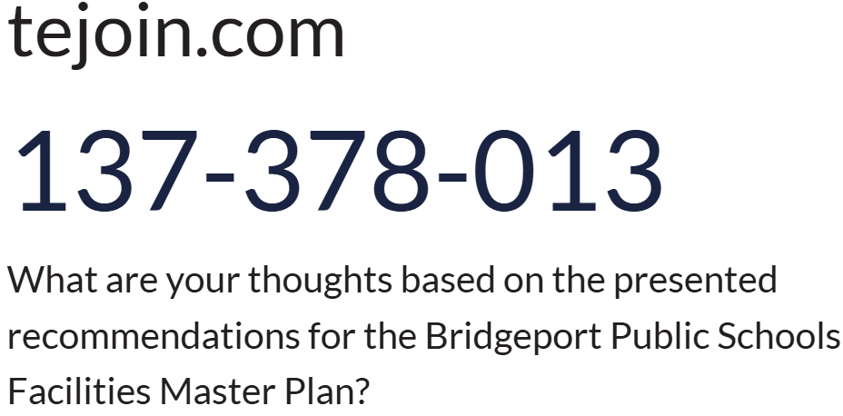
Pwochen Etap…
Reyinyon Enfòmasyon Kominotè
3/31/2025 nan Harding HS
4/2/2025 nan Central HS
4/3/2025 nan Bassick HS
Thought Exchange

